Slide 1
GRĂDINIȚA P.P. ,,MIHAI EMINESCU” TG-JIU, GORJ

Slide 2
CALITATE ÎN SISTEMUL DE ÎNVĂŢĂMÂNT PREŞCOLAR
MOTTO: ,,Să formezi o echipă, este doar începutul, Să rămâi împreună, înseamnă progresul, Să lucrezi împreună, aduce succesul!’’ Henry Ford

Slide 3
CALITATEA MANAGEMENTULUI ÎN ORGANIZAŢIE ŞI ÎN GESTIUNE CONFORM NORMEI C. E. I. F. (CERTIFICATION EDUCATION INFANCY AND FALILIES)
GRUPA GORJ – SUBGRUPA 3
PROF. ILEANA LASTOVIEȚCHI
PROF. ANA-MARIA BÎZDOACĂ
PROF. ALINA OANA CORNESCU
PROF. MARIA AUGUSTINA JUREBIE
PROF. ANA GOGĂLNICEANU

Slide 4
,,NECESITĂŢILE ORGANIZAŢIONALE TREBUIE SATISFĂCUTE DE OAMENI OBIŞNUIŢI CAPABILI DE PERFORMANŢE NEOBIŞNUITE.” Peter F. Drucker

Slide 5
VIZIUNEA GRĂDINIŢEI
,,Grădinița să se mențină în peisajul învățământului gorjean, ca o unitate etalon, cu un învățământ deschis, flexibil, incluziv, anticipativ, care să-i ofere copilului capacitatea de a se adapta la schimbările ulterioare, cu un învățământ la standarde ridicate de calitate și armonizat valorilor europene, cu un curriculum diferenţiat care să acorde şanse egale tuturor copiilor prin construirea unui mediu educaţional centrat pe nevoile curente şi de viitor ale copiilor, ale părinţilor, respectându-se atât autonomia individuală, cât şi cea instituţională, cu un Centru de resurse educaționale și de servicii oferite comunității printr-o atitudine constant dinamică, cu o abordare a calității ca principală condiție a competitivității pentru a sprijini dezvoltarea normală și deplină a preșcolarilor.’’

Slide 6
DEVIZA GRĂDINIŢEI
„EDUCAŢIE PENTRU FIECARE
EDUCAŢIE PENTRU TOŢI!”
MISIUNEA GRĂDINIŢEI
Misiunea Grădiniţei „MIHAI EMINESCU”, Tg-Jiu, constă în aplicarea în cadrul organizaţiei furnizoare de educaţie a unei politici a calităţii care vizează satisfacerea cerinţelor beneficiarilor relevanţi, ale angajaţilor şi ale partenerilor tradiţionali ai unităţii de învăţământ, atragerea părinţilor prin oferte educaţionale atractive precum şi prin respectarea standardelor de calitate în toate domeniile de activitate, asigurarea şi optimizarea resurselor umane şi materiale, competenţa şi motivaţia personalului, un bun management intern şi o preocupare permanentă pentru îmbunătăţirea eficacităţii sistemului demanagement al calităţii educaţiei.

Slide 7
ELEMENTE DE PERSONALIZARE A GRĂDINIŢEI:
Imnul grădiniţei ,,Ani frumoşi, de grădiniţă...’’;
Ecusoane pentru întreg personalul grădiniței;
Anual - ,,EMINESCIANA’’;
Anual – întreceri sportive ,,Sportivi în acțiune’’;
Anual – zilele grădiniței (în luna martie);
Anual – sărbătorirea Sf. Constantin și Elena – sfinții ocrotitori ai grădiniței.
ELEMENTE DE PROMOVARE A ACTIVITĂŢII GRĂDINIŢEI:
Semestrial – revista grădiniței ,,LABIRINTUL COPILĂRIEI’’;
Emisiuni la T.V. – locală;
Articole în presa locală;
Oferta grădiniţei;
Fluturași/pliante;
Foaie volantă.

Slide 9
1. MANAGEMENTUL INSTITUȚIEI EDUCAȚIONALE
Arta şi ştiinţa de a pregăti resurse umane, de a forma personalităţi potrivit unor finalităţi acceptate de individ şi de societate.
Studiază procesele şi relaţiile ce se manifestă în cadrul instituţiilor de învăţământ.
Are caracter interdisciplinar
managementul sistemului de învăţământ
managementul organizaţiilor educaţionale
managementul grupei

Slide 10
ORGANISMELE DE BAZĂ ALE INSTITUȚIEI EDUCAȚIONALE
DIRECTOR
CONSILIUL DE ADMINISTRAŢIE
CONSILIUL PROFESORAL
COMISIA METODICĂ
COMISIA PENTRU EVALUAREA ŞI ASIGURAREA CALITĂŢII
COMISIA PENTRU IMPLEMENTAREA ŞI DEZVOLTAREA SISTEMULUI DE CONTROL INTERN/MANAGERIAL
COMISIA PENTRU PROIECTE ŞI PROGRAME EDUCATIVE ŞCOLARE ŞI EXTRAŞCOLARE
COMISIA PENTRU FORMARE CONTINUĂ ŞI PERFECŢIONARE
COMISIA PENTRU AMENAJAREA SPAŢIULUI EDUCAŢIONAL
CONSILIUL REPREYENTATIV AL PĂRINŢILOR – ASOCIAŢIA PĂRINŢILOR ,,VIITORUL COPIILOR, PRIORITATEA NOASTRĂ!”
COMPARTIMENT FINANCIAR – CONTABIL
COMPARTIMENT ADMINISTRATIV
PERSONAL ADMINISTRATIV
PERSONAL SANITAR
NOTĂ: Pentru fiecare comisie de lucru, prin decizie, se stabilesc membrii şi atribuţiile acestora. Responsabilii comisiilor elaborează Procedura de lucru şi Planul managerial al comisiei

Slide 11
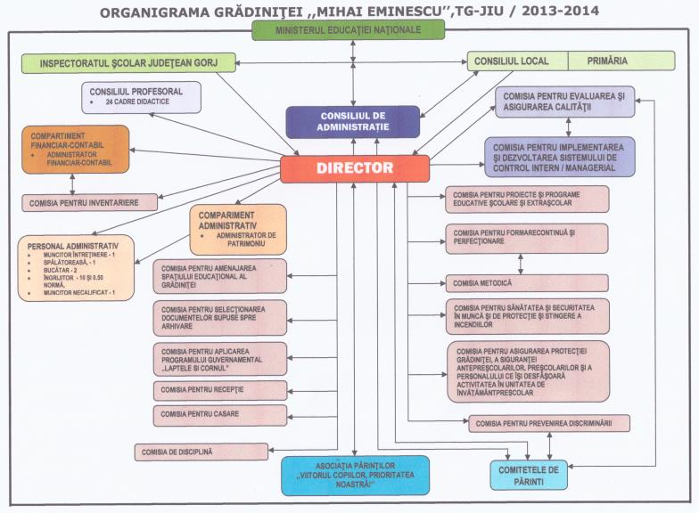
ORGANIGRAMA GRĂDINIŢEI P.P. ,,MIHAI EMINESCU”

Slide 12
STRUCTURA ORGANICĂ A CONDUCERII UNITĂŢII DE ÎNVĂŢĂMÂNT

Slide 13
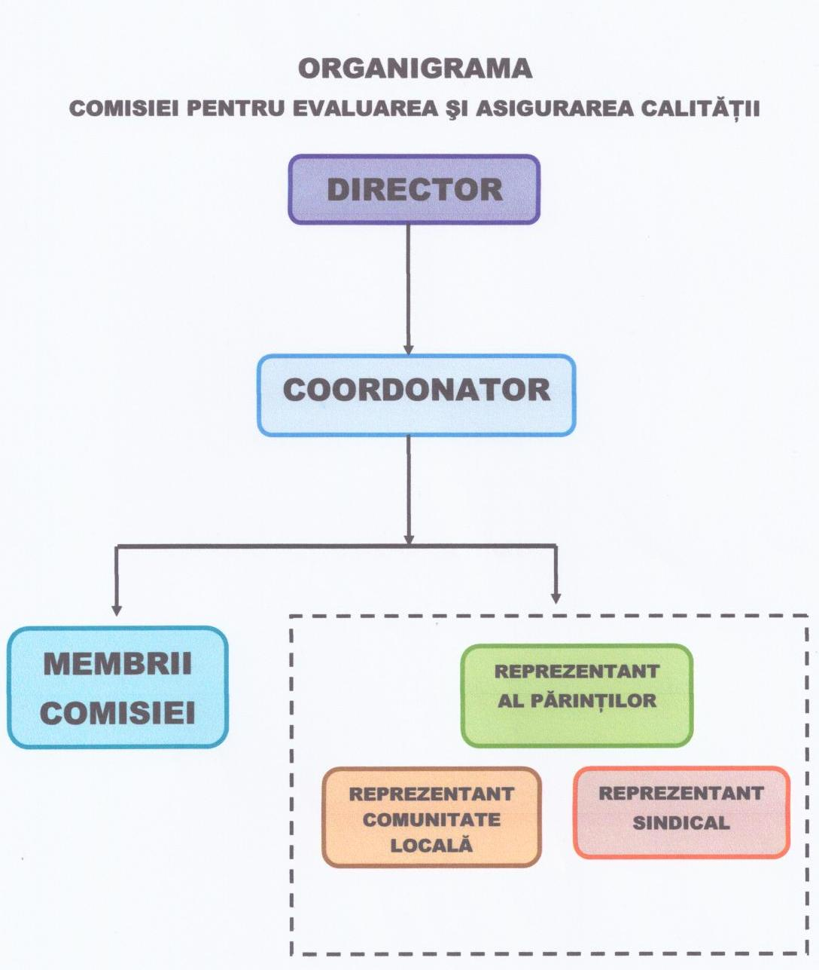
ORGANIGRAMA COMISIEI PENTRU EVALUAREA ŞI ASIGURAREA CALITĂŢII

Slide 14
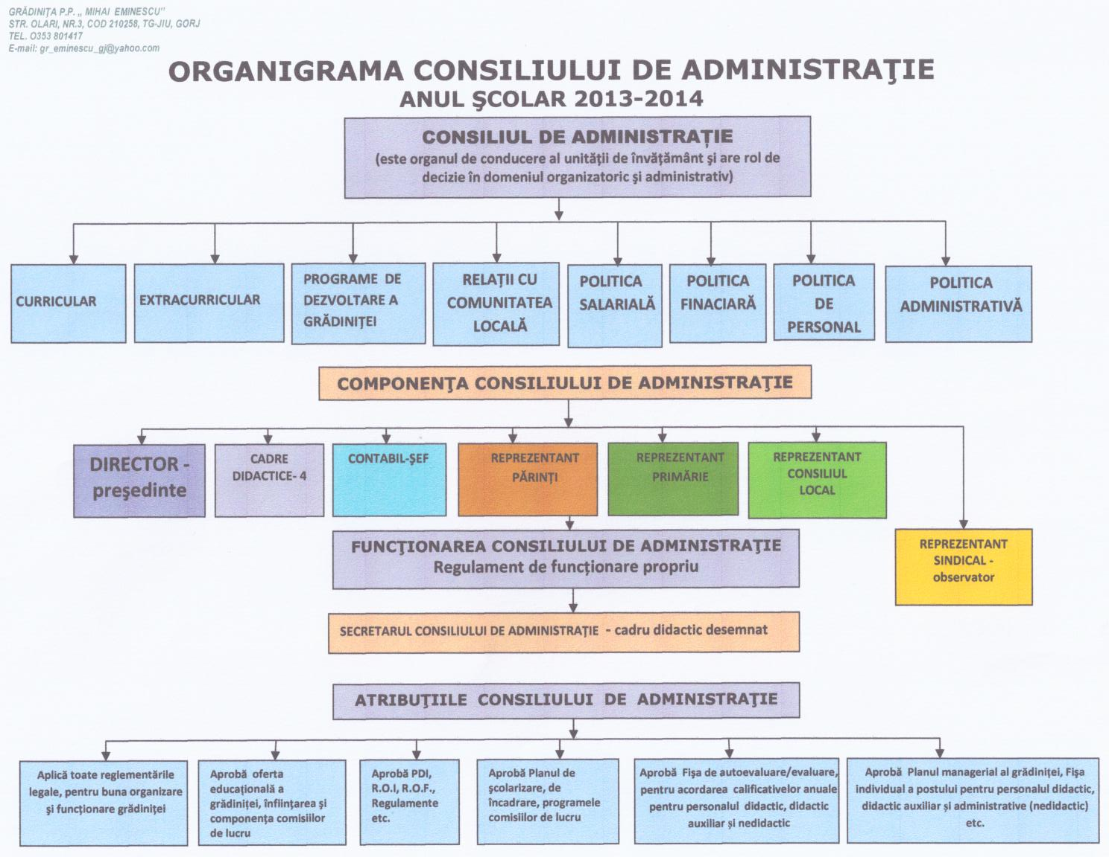
ORGANIGRAMA CONSILIULUI DE ADMINISTRAŢIE

Slide 15
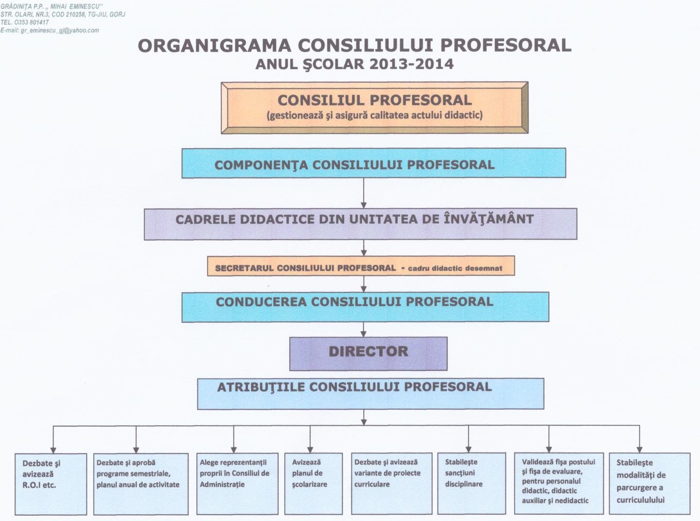
ORGANIGRAMA CONSILIULUI PROFESORAL

Slide 16
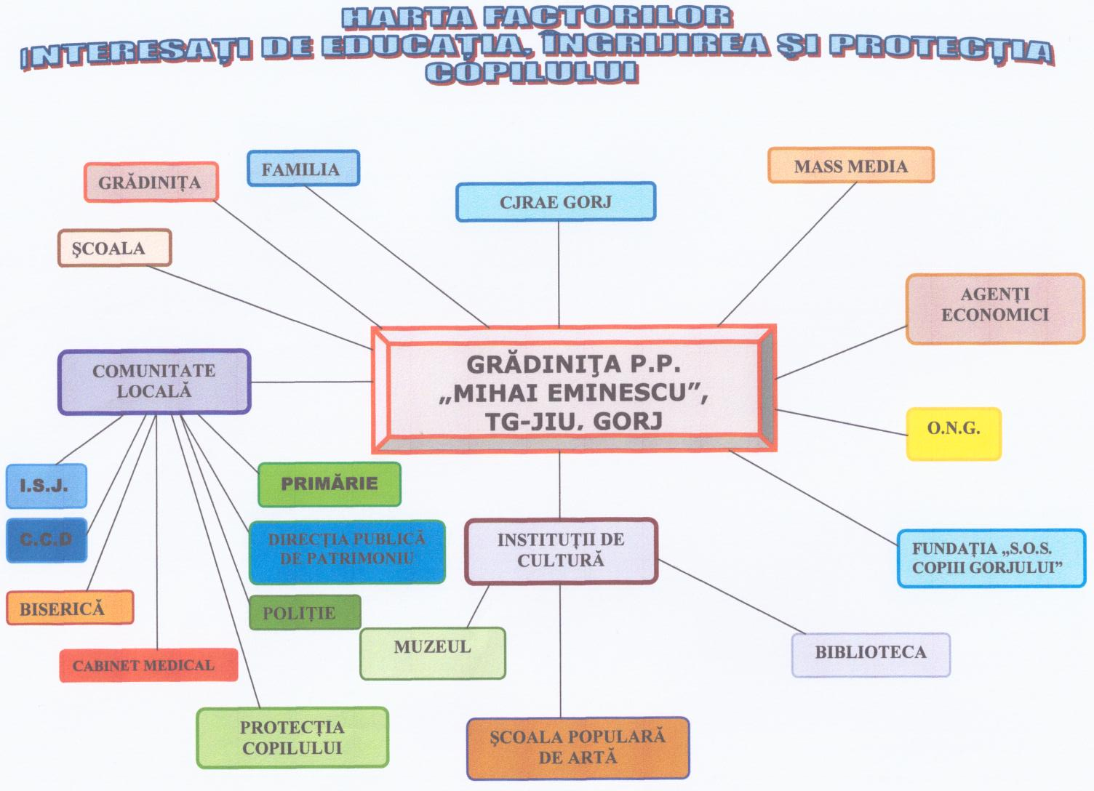
HARTA FACTORILOR INTERESAŢI DE EDUCAŢIA, ÎNGRIJIREA ŞI PROTECŢIA COPILULUI

Slide 17
Grădinița,, MIHAI EMINESCU’’ promovează următoarele principii de bază ale managementului calității, în acord cu tendințele actuale la nivel european:
1. FOCALIZAREA PE CLIENT
Fiind unitate de învățământ preșcolar, trebuie să se înțeleagă nevoile curente și de viitor, să se îndeplinească cererile atât ale beneficiarilor direcți cât și cele ale beneficiarilor indirecți și, pe cât posibil, să se depășească așteptările acestora.
În acest sens, am avut în atenție:
îmbunătățirea mecanismelor de cunoaștere a nevoilor clienților (preșcolarilor) și beneficiarilor indirecți (părinții) – întâlniri periodice cu părinții și cu alți membrii ai administrației locale, aplicarea de chestionare, sondaje de opinie, interviuri individuale sau de focus-grup.
stabilirea scopurilor și obiectivelor dezvoltării, pornind de la nevoile identificate și elaborarea documentelor programatice.
crearea unor mecanisme de comunicare a nevoilor identificate la nivelul întregii unități.

Slide 18
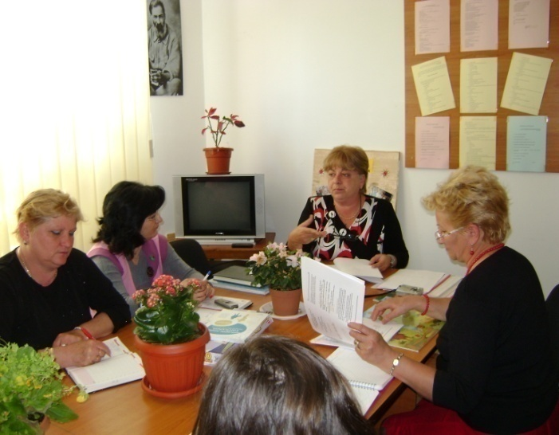
2. CONDUCEREA (LEADERSHIP), presupune;
stabilirea unei viziuni clare privind viitorul grădiniței
atitudine proactivă și exemplul personal
înțelegerea schimbărilor intervenite în mediul extern și răspuns la aceste schimbări
asigurarea unui climat de încredere între salariații Grădiniței ,,MIHAI EMINESCU”
încurajarea și recunoașterea contribuției fiecărei persoane
promovarea unei comunicări deschise și oneste.
În acest sens, managerul Grădiniței ,,MIHAI EMINESCU’’ a avut în vedere să:
asigure unitatea scopurilor și direcția de evoluție a unității de învățământ
creeze și să mențină un mediu intern propice participării tuturor celor interesați (cadre didactice, părinți, practică pedagogică) și realizării obiectivelor unității de învățământ.

Slide 19
3. IMPLICAREA RESURSEI UMANE, presupune ca, întreaga resursă umană care își desfășoară activitatea la nivelul unității de învățământ, pe compartimente, să își folosească în beneficiul acesteia, toate competențele și să fie interesată de calitatea educației și serviciilor pe care le oferă beneficiarilor direcți – preșcolarii și anume:
punerea în valoare a competențelor, cunoștințelor și experienței în relația cu clienților (preșcolarilor) și beneficiarilor indirecți (părinții)
împărtășirea cunoștințelor și a experienței în cadrul colectivului grădiniței
asumarea răspunderii pentru rezolvarea problemelor
implicarea activă în identificarea oportunităților de îmbunătățire
dezvoltarea unui spirit creativ, în definirea viitoarelor obiective

Slide 20
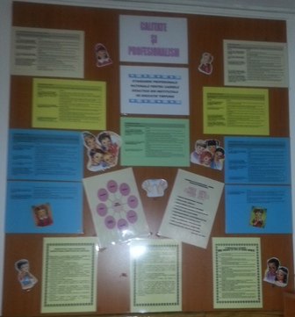
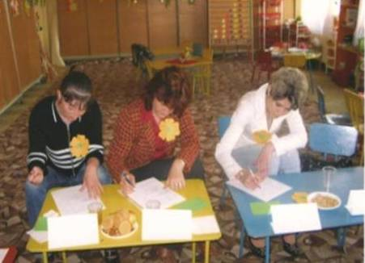
4. ABORDAREA PROCESUALĂ A TUTUROR ACTIVITĂȚILOR
Pentru obținerea rezultatelor dorite, s-a impus o abordare unitară a activităților și a resurselor necesare. Aceasta s-a realizat prin:
identificarea și evaluarea datelor de intrare și ieșire ale tuturor activităților
identificarea interferențelor activităților cu entitățile funcționale
evaluarea riscurilor posibile, a consecințelor și impactului activităților asupra clienților (preșcolarilor) și beneficiarilor indirecți (părinții)
stabilirea clară a responsabilităților și autorității privind managementul proceselor.

Slide 21
5. ABORDAREA SISTEMICĂ A CONDUCERII
Identificarea, înțelegerea și managementul proceselor de către factorii implicați în calitatea educației, din perspectiva sistemică, s-a făcut prin:
integrarea proceselor care intervin în relația cu clienții (preșcolarii) și beneficiarii indirecți (părinții), cu cele corespunzătoare activităților din interiorul grădiniței (începând cu definirea cerințelor referitoare la conducere, identificarea și asigurarea resurselor necesare, desfășurarea proceselor, până la evaluarea și analiza rezultatelor).
evaluarea și analiza rezultatelor s-a efectuat de către directorul grădiniței, în scopul identificării posibilităților de îmbunătățire a calității serviciilor de educație, îngrijire și protecție a preșcolarilor

Slide 22
6. ÎMBUNĂTĂȚIREA CONTINUĂ A CALITĂȚII SERVICIILOR EDUCAȚIEI, A PERFORMANȚELOR, a constituit și constituie obiectivul permanent al managerului grădiniței , și se va realiza prin:
îmbunătățirea continuă a performanțelor grădiniței, prin programe și proiecte educaționale derulate
evaluarea periodică a criteriilor de evaluare stabilite, pentru a identifica zonele în care trebuie făcute îmbunătățiri
promovarea activităților de prevenire
asigurarea unui mediu educațional , a unor servicii de educație, îngrijire și protecție a preșcolarilor, de calitate
recunoașterea contribuției fiecărui membru al Grădiniței ,,MIHAI EMINESCU’’, în ceea ce privește îmbunătățirea continuă a proceselor grădiniței.

Slide 23
7. ABORDAREA FACTUALĂ A PROCESULUI DECIZIONAL
După o analiză obiectivă și concretă a datelor și informațiilor disponibile, s-au luat toate deciziile, la nivelul unității de învățământ. Argumentarea cu date a deciziilor conducerii grădiniței, se face prin:
asigurarea unui sistem performant de colectare a datelor și informațiilor considerate relevante pentru obiectivele stabilite
luarea măsurilor necesare pentru ca datele și informațiile să fie suficient de clare, disponibile și accesibile
analiza datelor și informațiilor utilizând metode corespunzătoare.
8. RELAȚII RECIPROC AVANTAJOASE ÎNTRE FURNIZORI ȘI BENEFICIARI
Grădinița ,,MIHAI EMINESCU’’ și partenerii săi, se află permanent într-o relație de interdependență, pentru a fi stimulată capacitatea instituțională de a crea valori.

Slide 24
2. ORGANISMUL DE CONDUCERE
Echipa managerială a definit, încă din momentul constituirii, direcțiile de acțiune, modalitățile de implicare, tipurile de servicii și strategiile concrete în vederea realizării obiectivelor Serviciilor pentru Copii și Familii.
Întreaga activitate managerială a Grădiniţei ,,Mihai Eminescu’’, Tg-Jiu, Gorj, a avut și are ca obiectiv general realizarea unui serviciu educațional de calitate.
Pentru realizarea calității în educație, întreaga activitate managerială a fost concepută și realizată în vederea optimizării procesului instructiv-educativ, creșterii eficienței manageriale, metodice și profesionale a cadrelor didactice.

Slide 25
În acest sens, au fost elaborate DOCUMENTELE DE PROIECTARE MANAGERIALĂ:
Regulamentul de Ordine Interioară al grădiniței;
Programul managerial unic, pentru anul școlar 2013-2014;
Programul managerial pentru semestrul I şi pentru semestrul al II-lea, al anului școlar 2013-2014
Strategiile de realizare a Programului managerial pentru anul școlar 2013-2014;
Planul de muncă privind activitatea de îndrumare și control pe semestrul I şi semestrul al II-lea,al anului școlar 2013-2014;
Planul de muncă săptămânal și Planul de muncă zilnic;
Tematica pentru ședintele Consiliului Profesoral, Consiliului de Administrație și Consiliului
Reprezentativ al Părinților din grădiniță;
Regulamentul privind organizarea și funcționarea Consiliului de Administrație al grădiniței;
Oferta educaţională a grădiniței;
Codul de Conduită Etică al personalului din grădiniţă;
Regulamentul de Organizare şi Funcţionare al grădiniţei;
Planificarea activităţilor de consiliere a părinţilor;
Programul activităților metodico - științifice - Comisia metodică;
Planificarea asistențelor la activitățile susținute de cadrele didactice din grădiniță;
Planul activităților extracuriculare ale semestrului I și semestrului al-II-lea ale acestui an școlar;
Calendarul activităţilor din cadrul proiectelelor pentru parteneriatele educaţionale, cuprinzând obiective ale educaţiei incluzive, educaţia pentru voluntariat, a cetăţeniei europene active, educaţia ecologică etc.

Slide 40
3. FURNIZAREA SERVICIILOR
În urma analizei de nevoi, au fost identificate următoarele:
îmbunătăţirea nivelului de cunoaştere ale actelor normative, de către toţi salariaţii unităţii de învăţământ;
îmbunătăţirea nivelului de cunoştinţe psiho-pedagogice, în rândul părinților;
îmbunătăţirea activităţilor de consiliere informală şi educaţională, a părinţilor;
îmbunătăţirea activităţilor de incluziune a copiilor cu cerinţe educaţionale speciale;
optimizarea comunicării cu familiile preşcolarilor care frecventează grădiniţa;
popularizarea acţiunilor deosebite la nivel de unitate şi a activităţii desfăşurate de unele cadre didactice, în presă, reviste de specialitate sau prin anunţuri la avizierul grădiniţei;
promovarea unei exigenţe sporite, în cazul de neasumare de responsabilităţi de către personalul grădiniţei, în exercitarea sarcinilor şi atributelor care le revin din fişa postului şi din Regulamentul de Ordine Interioară al grădiniţei;
îmbunătăţirea calităţii modului de organizare şi desfăşurare a activităţilor planificate, în cadrul unor programe, proiecte, parteneriate, existente la nivelul unităţii de învăţământ;
asumarea responsabilităţilor ce revin responsabililor de comisii de lucru;
eliminarea formalismului şi conservatorismului, în toate sectoarele de activitate existente în grădiniţă;
creşterea responsabilităţii întregului personal faţă de activitatea ce se desfăşoară în grădiniţă;
implicarea cadrelor didactice, în identificarea resurselor financiare extrabugetare în vederea îmbunătăţirii spaţiului educaţional şi a bazei materiale ale grădiniţei;
creşterea calităţii serviciilor oferite preşcolarilor care frecventează grădiniţa;
analiza cauzei, promovarea de măsuri şi monitorizarea periodică a persoanelor care ştirbesc prestigiul unităţii.

Slide 41
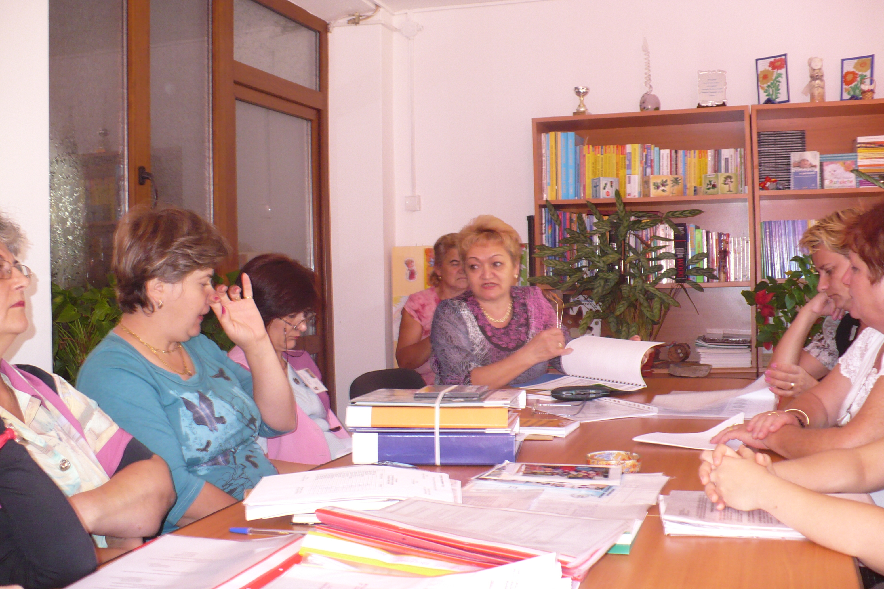
Nr. Crt. | OBIECTIVE | ACŢIUNI
1. | Realizarea / respectarea sarcinilor prevăzute în Fişa individuală a postului şi în Regulamentul de Ordin Interioară | verificarea prezenţei şi a punctualităţii la program; verificarea curăţeniei în toate sectoarele de activitate; verificarea întocmirii meniurilor în concordanţă cu respectarea necesarului de calorii zilnice pentru copii;
2. | Realizarea conţinuturilor curriculare | verificarea prin sondaj (conform planificării asistenţelor), a modului cum educatoarele se pregătesc pentru activităţi (asigurarea materialelor didactice, ordine, disciplină); asistenţe la activități, conform graficului; verificarea documentelor şcolare (cataloage, planificări, portofoliul copiilor, portofoliul educatoarei); verificarea modului în care educatoarele participă la acţiunile metodice;
3. | Realizarea obiectivelor privind parteneriatul cu pǎrinţii | şedinţe pe grupe (lunar); şedinţe pe unitate (periodic); întâlniri cu ocazia serbărilor, programelor educative, organizate la nivel de grupă sau unitate; audienţe ale părinţilor, rezolvarea unor probleme apărute (consiliere informală şi educaţională);
4. | Realizarea programului activităţilor cu I.S.J. Gorj , cu comunitatea şi Administraţia locală | întocmirea la timp a situaţiilor statistice de evidenţă; participarea la toate şedinţele organizate de forurile superioare – I.S.J. Gorj, Consiliul local etc.;
5. | Respectarea planificării desfăşurării practicii pedagogice | verificarea, prin sondaj, a modului cum se desfăşoară îndrumarea și coordonarea activităţii elevilor practicanţi ai C.N. ,,Spiru Haret’’ Tg-Jiu;
6. | Asigurarea calităţii procesului instructiv-educativ în unitatea de învăţământ | periodic, se vor organiza întâlniri de lucru, în care se va analiza modul în care cadrele didactice asigură calitatea procesului instructiv-educativ;
7. | Alte probleme | rezolvarea corespondenţei; audienţe; rezolvarea altor probleme;
Nr. Crt. | OBIECTIVE URMĂRITE | FORME ŞI MODALITĂŢI DE REALIZARE | PERIOADA (pe ore)
1. | Asigurarea respectării sarcinilor prevăzute în Fişa individuală a postului | verificarea prezenţei şi a punctualităţii la program; verificarea curăţeniei în toate sectoarele de activitate; verificarea întocmirii meniurilor în concordanţă cu respectarea necesarului de calorii zilnice pentru copii; verificarea activităţii cadrelor didactice de serviciu şi a completării Registrului cu procese-verbale; verificarea servirii micului-dejun (program prelungit); verificarea servirii laptelui şi cornului (program normal); | 7.30 - 9.00
 |  | verificarea servirii mesei de prânz (program prelungit); verificarea modului în care se asigură condiţiile de somn; | 11.00 – 13.00
2. | Aigurarea condiţiilor necesare desfăşurării în bune condiţii a programului instructiv-educativ | verificarea, prin sondaj, a modului în care sunt organizate activităţile instructiv-educative (conform planificării asistenţelor); verificarea modului în care sunt asigurate materialele didactice pentru desfăşurarea activităţilor integrate şi pe domenii experienţiale şi a modului în care sunt desfăşurate activităţile pe centre de activitate (menţinerea ordinei şi disciplinei); verificarea documentelor şcolare (condica de prezenţă, cataloage, planificări, portofoliul copiilor, portofoliul educatoarei); verificarea, prin sondaj, a parcugerii integrale a activităţilor planificate; verificarea, prin sondaj a modului în care se desfăşoară procesul instructiv-educativ, în activitatea de după-amiaza. | 9.00 – 11.30
 |  | avizarea săptămânală a planificării activităţilor instructiv-educative; | în fiecare zi de luni
 |  | verificarea modului în care se desfăşoară practica pedagogică (conform graficului C.N. ,,SPIRU HARET’’, Tg-Jiu); | 8.00 – 12.00
3. | Aigurarea realizării parteneriatului cu părinţii, cu I.S.J. Gorj , cu comunitatea locală şi Administraţia locală | audienţe ale părinţilor - rezolvarea unor probleme apărute (consiliere informală şi educaţională); | 12.30 – 16.00
 |  | întocmirea la timp a situaţiilor, a adreselor (rezolvarea corespondenţei); | pe tot parcursul programului zilnic de lucru
 |  | rezolvarea altor probleme/situaţii apărute.
PLAN DE MUNCĂ
(săptămânal)
PLAN DE MUNCĂ
(zilnic)

Slide 42
REPERE ORARE | JOCURI ȘI ACTIVITĂȚI LIBER ALESE | ACTIVITĂȚI PE DOMENII EXPERIENȚIALE | ACTIVITĂȚI DE DEZVOLTARE PERSONALĂ | RESPONSABILI
6.00 – 8.00 |  |  | Rutină – Primirea copiilor | Personalul de îngrijire și personalul medical
8.00 – 8.30 | Jocuri și activități liber - alese |  | Rutină – Primirea copiilor (formare și consolidare de deprinderi specifice) | Personalul didactic şi personalul de îngrijire
8.30 – 9.00 |  |  | Rutină - Micul dejun (formare și consolidare de deprinderi specifice) | Personalul didactic, personalul medical şi personalul de îngrijire
9.00 – 11.00 |  | Activitate pe domenii experienţiale | Rutină – Întâlnirea de dimineață (15 minute) Rutină și tranziție – Ne pregătim pentru activități! (deprinderi de igienă individuală și colectivă, deprinderi de ordine și disciplină, deprinderi de autoservire) | Personalul didactic
11.00 – 13.30 | Jocuri și activități recreative |  | Activitate opțională – (prima activitate de acest tip la nivel II) Rutină și tranziție – Ne jucăm, în aer liber! (deprinderi de igienă personală și colectivă, deprinderi de ordine și disciplină, deprinderi de autoservire) Rutină – Masa de prânz (deprinderi specifice) | Personalul didactic, personalul medical şi personalul de îngrijire
13.30 – 15.30 | Activităţi de relaxare Jocuri şi activităţi alese |  | Rutină și tranziție – Ne pregătim să ne relaxăm! (deprinderi de igienă personală și colectivă, deprinderi de ordine și disciplină, deprinderi de autoservire) | Personalul didactic
15.30 – 16.00 |  |  | Rutină – Gustarea (deprinderi specifice) | Personalul didactic, personalul medical şi personalul de îngrijire
16.00 – 17.30 | Jocuri de dezvoltare a aptitudinilor individuale | Activităţi recuperatorii pe domenii experienţiale | Rutină și tranziție – Din nou la.. joacă! (deprinderi de igienă personală și colectivă, deprinderi de ordine și disciplină, deprinderi de autoservire) Activitate Opțională – (singura de acest tip la nivel I sau a doua activitate la nivel II) | Personalul didactic
17.30 – 18.00 |  |  | Rutină – Plecarea copiilor acasă ( deprinderi specifice ) | Personalul didactic
18.00 – 19.00 |  |  | Aerisire, curățenie, dezinfecție în sălile de grupă, grupuri sanitare, holurile grădiniței | Personalul de îngrijire
ACTIVITĂȚI | Grupa antepreșcolară | Grupa mică | Grupa mijlocie | Grupa mare
Sosirea copiilor Jocuri și activități pe centre de activitate | 6.00 - 8.00 | 6.00 - 8.00 | 6.00 - 8.00 | 6.00 - 8.00
Micul dejun | 8.15 - 8.35 | 8.15 - 8.35 | 8.15 - 8.30 | 8.15 - 8.30
Activități liber alese | 8.35 - 9.20 | 8.35 - 9.20 | 8.30 - 9.20 | 8.30 - 9.20
Exerciții de înviorare | 9.20 - 9.30 | 9.20 - 9.30 | 9.20 - 9.30 | 9.20 - 9.30
Activități pe domenii experiențiale / activitate opțională | 9.30 – 11.00 | 9.30 - 11.00 | 9.30 - 11.00 | 9.30 - 11.00
Activități de dezvoltare personală Jocuri și activități recreative | 11.00 - 11.45 | 11.00 - 12.00 | 11.00 - 12.00 | 11.00 - 12.00
Masa de prânz | 11.45 - 12.30 | 12.00 - 12.30 | 12.00 - 12.30 | 12.00 - 12.30
Pregătirea pentru programul de somn | 12.30 - 13.00 | 12.30 - 13.00 | 12.30 - 13.00 | 12.30 - 13.00
Somnul de zi | 13.00 - 15.30 | 13.00 - 15.30 | 13.00 - 15.30 | 13.00 - 15.30
Gustare | 15.30 - 16.00 | 15.30 - 16.00 | 15.30 - 16.00 | 15.30 - 16.00
Activități didactice de după-amiază (Jocuri de dezvoltare a aptitudinilor individuale, Activităţi recuperatorii pe domenii experienţiale, Activitate opțională) | 16.00 - 18.00 | 16.00 - 18.00 | 16.00 -18.00 | 16.00 - 18.00
PROGRAMUL ZILNIC AL ACTIVITĂŢILOR DIN GRĂDINIŢĂ
PROGRAMUL ACTIVITĂŢILOR PE TIMPUL ZILEI/ORE

Slide 43
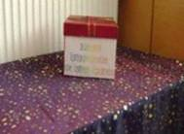
PROGRAMUL DE LUCRU
AL PERSONALULUI DIDACTIC, DIDACTIC AUXILIAR, NEDIDACTIC ŞI MEDICAL
DIRECTOR - luni – vineri
8.00 -16.00 sau 10.00 - 18.00
EDUCATOARE – program prelungit- luni – vineri
tura I - 8.00 - 13.00
tura II - 13.00 - 18.00
EDUCATOARE – program normal- luni – vineri
8.00 - 13.00
CONTABIL ŞEF - luni – vineri
8.00 - 16.00
ADMINISTRATOR PATRIMONIU - luni – vineri
7.30 - 15.30
PERSONAL ÎNGRIJIRE - luni – vineri
tura I - 6.00 - 14.00
tura II - 11.00 - 19.00
PERSONAL BUCĂTĂRIE - luni – vineri
6.00 - 14.00 (bucătar II)
7.00 - 15.00 (bucătar I)
6.00 - 14.00 (muncitor necalificat)
PERSONAL SPĂLĂTORIE – luni – vineri
7.30 - 15.30;
MUNCITOR ÎNTREŢINERE
Luni – marţi - miercuri - 6.00 -16.00
Miercuri -joi – vineri - 6.00 - 13.00
PERSONAL MEDICAL - luni – vineri
6.00 - 14.00
NOTĂ :
Grădiniţa este deschisă între orele 6.00 - 19.00.
Între orele 18.00 - 19.00, în grădiniţă se efectuează curăţenia zilnică.
Organizarea şi coordonarea activităţii grădiniței se asigură de către directorul unităţii în cooperare cu membrii Consiliului de Administraţie.

Slide 44
Organismul de conducere stabileşte şi organizează modalităţile de furnizare a serviciilor, ţinând cont de tipul de serviciu oferit, de ceea ce trebuie să ofere acest serviciu, de metodele şi strategiile implicate şi mai ales, ţinând cont de beneficiarii serviciului respectiv (preşcolari, părinţi).

Slide 45
Programul preşcolarilor şi serviciile oferite sunt flexibile, putând fi adaptate permanent nevoilor şi solicitărilor beneficiarilor.

Slide 48
4. GESTIONAREA SPAȚIILOR ȘI DĂTORILOR
Spaţiul din grădiniţă este amenajat în funcţie de specificul activităţilor desfăşurate şi de particularităţile de vârstă ale copiilor (antepreșcolari 2/3 ani și preșcolari 3/6 ani). Fiecare cadru didactic este răspunzător de sala de grupă şi de dotarea acesteia.
Spaţiul în care copii îşi desfăşoară activitatea este un spaţiu curat, confortabil, estetic şi flexibil, adecvat sarcinilor copiilor, interactiv.
INFORMAŢII PRIVIND SPAŢIILE ŞCOLARE
Nr. crt. | Tipul de spaţiu | Număr spaţii | Suprafaţă (mp)
1. | Săli de clasă /grupă – pr.prelungit / pr. normal | 14 (9 p.p. - 5 p. n.) | 180 + 648 =828
2. | Cabinet de consiliere și logopedie | 1 | 36
3. | Spaţii de joacă | Curtea grădiniţei | 290 + 1300 =1590
4. | Alte spații – cabinet metodic / CRED | 1 | 24

Slide 49
INFORMAŢII PRIVIND SPAŢIILE AUXILIARE
Nr. crt. | Tipul de spaţiu | Tip şi număr document de deţinere a spaţiului | Număr spaţii | Suprafaţă (mp)
1. | Bucătărie | - | 1 | 70
2. | Spălătorie | - | 1 | 35
3. | Spaţii (grupuri) sanitare copii | - | 6 | 102
4. | Spaţii depozitare materiale didactice, pentru sălile de grupă | - | 7 | 21
5. | Alte spaţii | Lenjerie | 1 | 7
 |  | Arhiva | 1 | 4
 |  | Cabinet medical | 1 | 8.75
 |  | Magazie alimente | 2 | 24
 |  | Oficiu (lapte şi corn) | 1 | 8.75
 |  | Oficiu spălat vase | 2 | 21

Slide 50
INFORMAŢII PRIVIND SPAŢIILE ADMINISTRATIVE
Nr. crt. | Tipul de spațiu | Număr spaţii | Suprafaţă (mp)
1. | Spaţiu destinat echipei manageriale | 1 | 15
2. | Birou administraţie | 1 | 8.75
3. | Birou contabilitate | 1 | 17.5
Activitatea instructiv-educativă și administrativ-gospodărească a grădiniței, se desfășoară într-o clădire cu suprafața de 1092,41mp şi o curte în suprafaţă de 6545,80 mp.
Grădinița este beneficiara unei centrale termice proprii fapt care asigură atât un ambient plăcut cât și apă caldă.

Slide 51
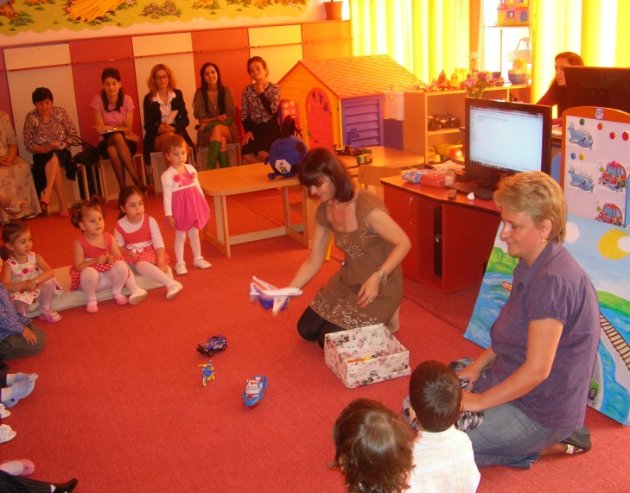
Baza materială a grădiniţei, este de calitate:
mașini de spălat automate;
ladă frigorifică și frigidere pentru alimente (carne, ouă, produse lactate, produse din carne etc.), pentru ,,Laptele şi cornul’’ și pentru probe din hrana pregătită pentru preșcolari;
mobilier corespunzător vârstei preşcolarilor – pătuţuri, mese, scăunele, etajere etc.;
echipament audio-video;
aparate foto;
televizoare - în toate sălile de clasă – program prelungit;
radiocasetofoane/combine - în toate sălile de clasă – program prelungit;
calculatoare - în toate sălile de clasă – la programul prelungit;
C.D.-playere - în toate sălile de clasă – la programul prelungit;
D.V.D.-uri - în toate sălile de clasă – la programul prelungit;
copiatoare, imprimante, fax;
aparate de plastifiat;
video-proiector;
ecran de proiecţie;
aparat de spiralat și legat cărți;
conexiune internet și televiziune prin cablu;
truse pentru copii, jucării, planșe, cărți, casete audio, casete video, C.D.-uri, D.V.D.-uri - în toate sălile de clasă;
spațiul de joacă pentru copii, în curtea grădiniței, dotat cu aparate de joc;
fonduri bănești, din surse bugetare și extrabugetare – donații, sponsorizări;

Slide 66
În ceea ce priveşte spaţiile, dotările şi echipamentele blocului alimentar, unitatea de învățământ dispune de produsele necesare preparării hranei şi servirii mesei copiilor.
Sunt respectate condițiile igienico-sanitare de păstrare a alimentelor și recomandările privind necesarul nutrițional și caloric a alimentației zilnice pe care copiii o primesc în grădiniță.
5. ALIMENTAȚIA ÎN SERVICIILE PENTRU COPII ȘI FAMILII

Slide 67
MENIU
GRUPA DE VÂRSTĂ 2-3 ANI

Slide 68
MENIU
GRUPA DE VÂRSTĂ 3-6 ANI

Slide 71
În interiorul grădiniţei, circulaţia copiilor este separată de cea pentru activitatile administrativ-gospodărești.
Grădiniţa este dotată şi aprovizionată permanent cu ustensile, materiale şi substanţe biocide necesare pentru întreţinerea curățeniei şi efectuarea operaţiunilor de dezinfecţie.
Se acordă o atenție deosebită asigurării materialelor necesare pentru întreținerea igienei personale a copiilor (în cantități suficiente, respectând numărul copiilor).
Grupurile sanitare pentru copii sunt separate de cele ale personalului grădiniței, sunt repartizate proporţional la fiecare palier și au semne didstinctive pentru băieți și fete.
6. NORMELE IGIENICO – SANITARE ÎN SERVICIILE PENTRU COPII ȘI FAMILII

Slide 75
VĂ MULȚUMIM!

